Slide 1
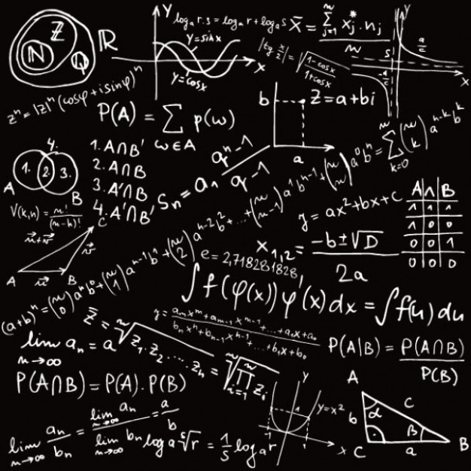
1 метод
Замена уравнения
h(f(x)) = h(g(x))
уравнением
f(x)=g(x)

Slide 2
При решении показательных уравнений
a^{f(x)}=a^{g(x)} (a>0, a≠1) f(x)=g(x)
При решении логарифмических уравнений
log_{a}f(x) = log_{a}g(x) f(x) = g(x)
При решении иррациональных уравнений
f(x) = g(x)
Этот метод можно применять
только тогда, когда y=h(x) –
монотонная функция.

Slide 3
Пример:
(2x + 2)⁷ = (5x – 9)⁷
2x + 2 = 5x – 9
x =
Ответ:

